Slide 1
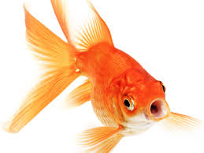
ΚΕΦΑΛΑΙΟ 5: ΟΞΕΑ – ΒΑΣΕΙΣ ΚΑΙ ΙΟΝΤΙΚΗ ΙΣΟΡΡΟΠΙΑ
ΑΣΚΗΣΕΙΣ ΠΑΡΟΜΟΙΕΣ ΜΕ ΤΟ ΠΑΡΑΔΕΙΓΜΑ ΚΑΙ ΤΗΝ ΕΦΑΡΜΟΓΗ ΣΕΛ . 155

Slide 2
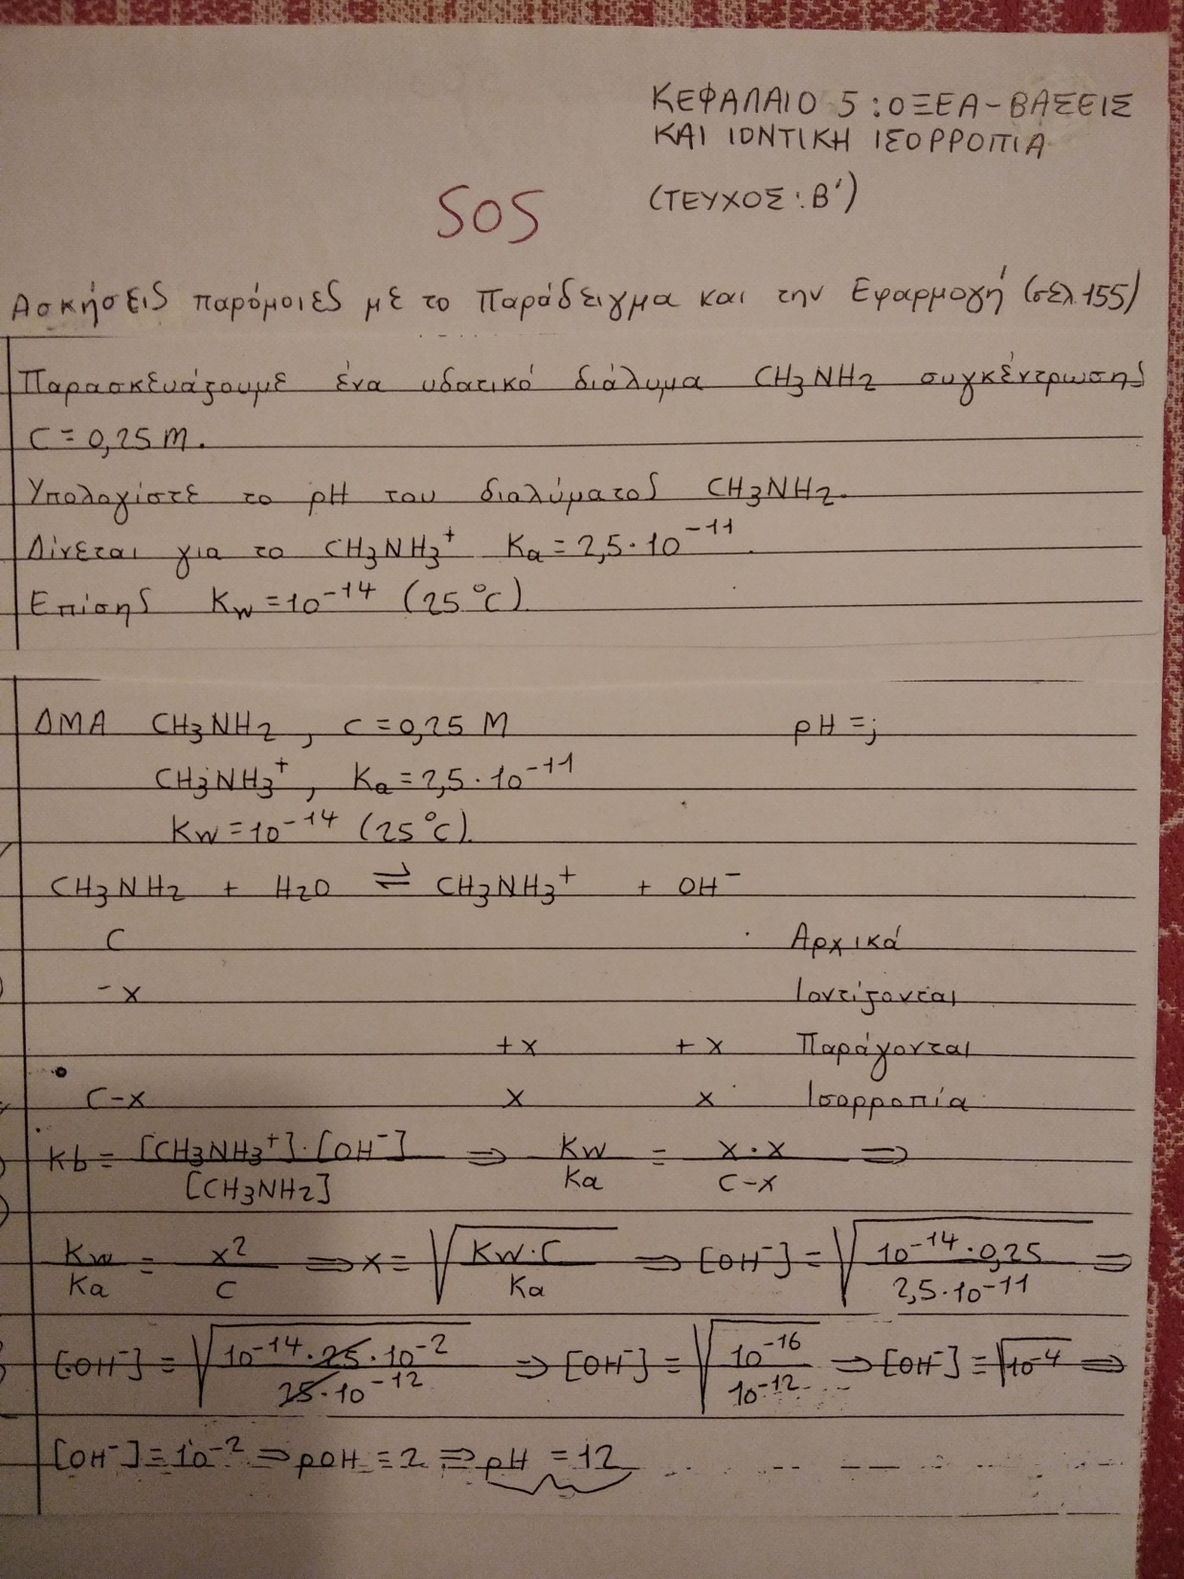

Slide 3
